Slide 1

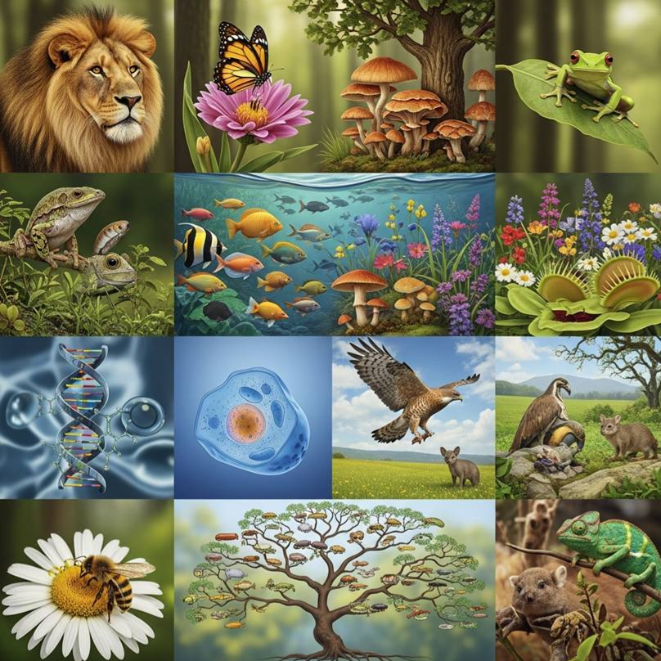
Критерии вида
Вид представляет собой основную структурную единицу биологической систематики и ключевой этап эволюционного процесса.
Совокупность специфических признаков и свойств, позволяющих выделить группу особей в самостоятельный таксон, объединяется понятием «критерии вида».

Slide 2

Определение вида в современной биологии
Вид определяется как совокупность популяций особей, обладающих наследственным сходством морфофизиологических признаков и способных к скрещиванию с образованием плодовитого потомства.
Эти организмы населяют определённый ареал и занимают сходные экологические ниши в природе, будучи репродуктивно изолированными от других подобных групп.
Биологическая концепция вида базируется на генетическом единстве и общности эволюционной судьбы составляющих его особей.

Slide 3

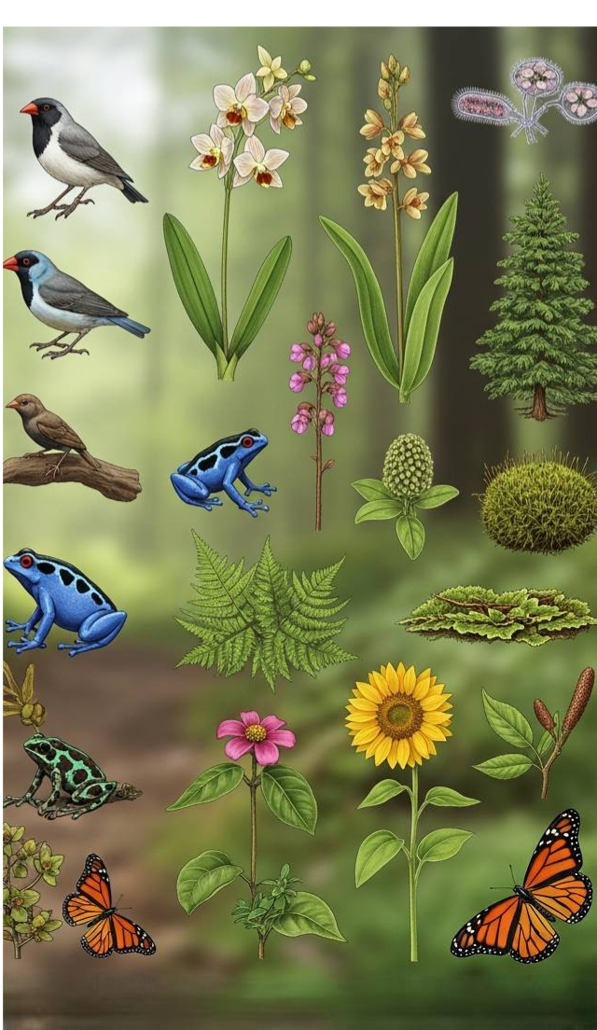
Сущность и назначение критериев вида
Критерии вида служат диагностическими инструментами, позволяющими систематикам различать таксономические группы и определять видовую принадлежность организмов.
Каждый отдельный признак характеризует лишь одну сторону биологии вида, поэтому для точной идентификации необходимо использование всего комплекса характеристик.
Применение совокупности критериев позволяет преодолеть ограничения, накладываемые изменчивостью живых организмов и конвергентным сходством.

Slide 4
Морфологический критерий
Морфологический критерий основывается на сходстве внешнего и внутреннего строения особей, принадлежащих к одному виду.
Этот признак исторически являлся первым и основным способом классификации, позволяя визуально разделять организмы по форме тела, окраске и анатомическим особенностям.
Несмотря на удобство применения, данный критерий не может служить единственным доказательством видовой принадлежности из-за существования полового диморфизма и внутривидовой изменчивости.

Slide 5

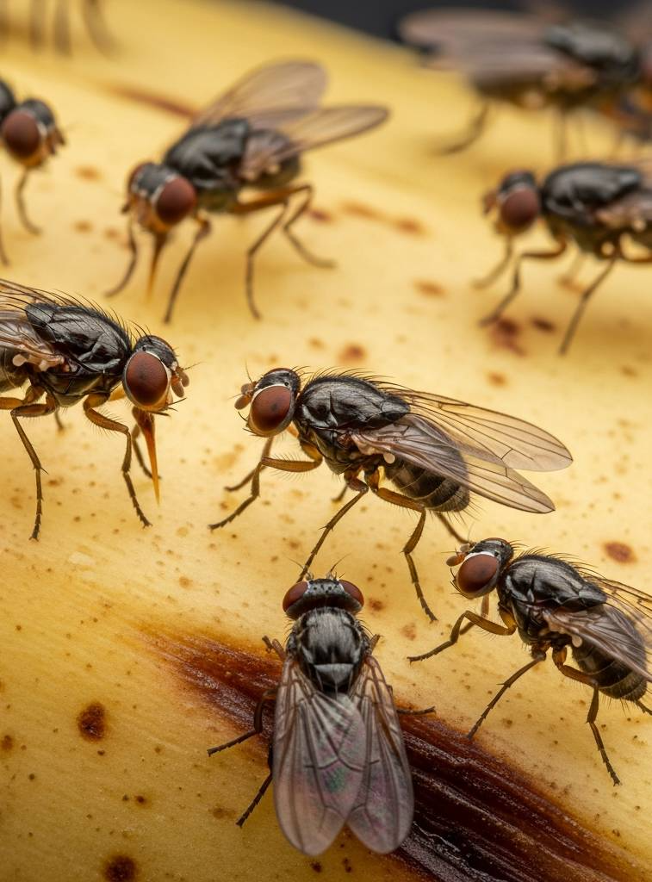
Виды-двойники и ограничения морфологии
В природе широко распространены виды-двойники, которые практически неразличимы по анатомическому строению, но репродуктивно изолированы друг от друга.
Ярким примером служат малярийные комары или некоторые виды дрозофил, имеющие идентичную внешность, но разный хромосомный набор и брачное поведение.
Наличие таких организмов доказывает недостаточность использования только морфологических признаков для точной научной систематики.

Slide 6

Физиологический критерий
1
2
3
Физиологический критерий предполагает сходство всех процессов жизнедеятельности, включая обмен веществ, раздражимость и механизмы гомеостаза.
Ключевым аспектом здесь выступает специфика размножения, такая как сроки беременности, длительность брачных периодов и биохимическая совместимость половых клеток.
Различия в физиологии часто создают барьер для скрещивания между разными видами, даже при их значительном внешнем сходстве.

Slide 7

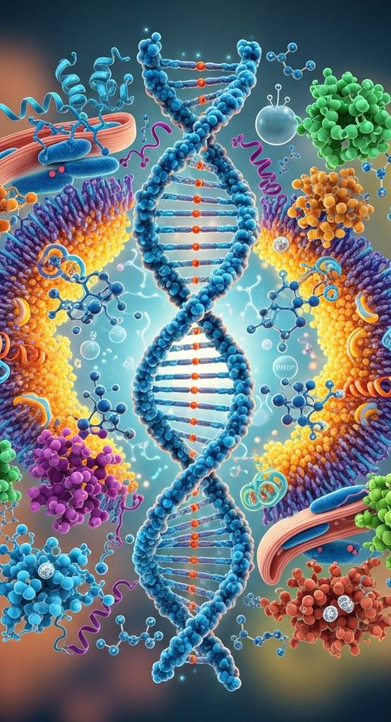
Биохимический критерий
Биохимический критерий базируется на анализе химического состава клеток и тканей, а также структуре специфических белков и нуклеиновых кислот.
Различия в последовательности аминокислот в полипептидах или нуклеотидов в ДНК позволяют надёжно дифференцировать таксоны, вызывающие споры у систематиков.
Синтез уникальных ферментов, гормонов и вторичных метаболитов является строго видоспецифичным признаком, отражающим глубокие генетические различия.

Slide 8
Генетический (цитогенетический) критерий
Генетический критерий считается одним из самых надёжных, так как он характеризует кариотип — строго определённое число, форму и размеры хромосом.
Различия в хромосомном наборе создают непреодолимые препятствия для конъюгации хромосом в мейозе у гибридов, обеспечивая репродуктивную изоляцию и стерильность потомства.
Даже незначительные изменения в структуре генетического материала могут привести к видообразованию и разделению популяций на самостоятельные виды.

Slide 9

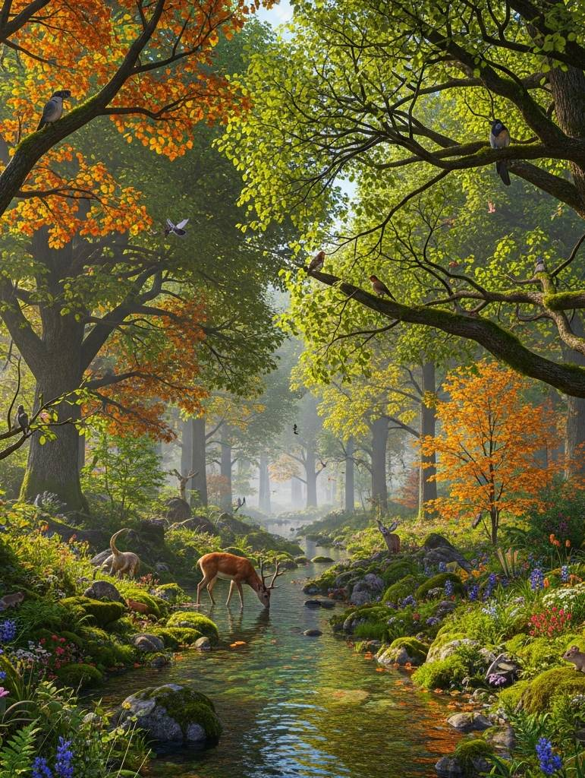
Экологический критерий
Экологический критерий описывает совокупность факторов внешней среды, необходимых для существования вида, и его функциональную роль в биоценозе.
Каждый вид занимает строго определённую экологическую нишу, характеризующуюся специфическими требованиями к температуре, влажности, типу почвы и кормовой базе.
Разные виды, обитающие на одной территории, обычно специализируются на различных ресурсах, что снижает прямую межвидовую конкуренцию.

Slide 10
Географический критерий
1
2
3
Географический критерий определяет область распространения вида, называемую ареалом, которая может быть сплошной, разорванной или ленточной.
Границы ареала формируются под воздействием физических преград, климатических условий и наличия пищевых ресурсов, ограничивающих свободное расселение особей.
Однако этот критерий не является абсолютным, так как существуют виды-космополиты с огромными ареалами и узколокальные эндемики.

Slide 11
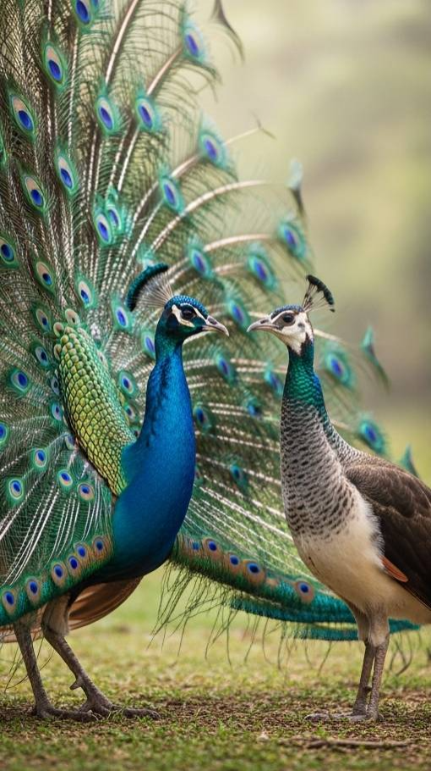
Этологический критерий
Этологический критерий охватывает особенности поведения животных, которые играют решающую роль в коммуникации и половом отборе.
Специфические брачные ритуалы, песни птиц, звуковые сигналы насекомых и методы заботы о потомстве помогают безошибочно узнать партнёра своего вида.
Поведенческие различия служат мощным этологическим барьером, предотвращающим напрасную трату гамет и ошибочное спаривание между близкородственными видами.

Slide 12
Исторический (эволюционный) критерий
1
2
3
Исторический критерий рассматривает общность происхождения группы организмов и единую эволюционную судьбу вида во времени.
Анализ филогенетических связей позволяет установить предковые формы и проследить пути дивергенции, приведшие к формированию современного таксона.
Единство исторического развития подтверждается палеонтологическими находками и сравнительно-анатомическими исследованиями, связывающими вид в единую систему родства.

Slide 13
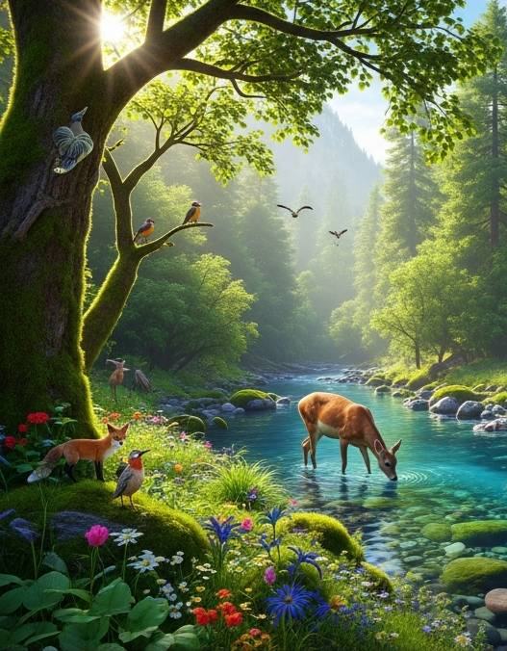
Относительность критериев вида
Относительность критериев вида заключается в том, что ни один из них в отдельности не может служить универсальным и исчерпывающим доказательством видовой принадлежности.
Географические ареалы разных видов могут перекрываться, морфологические признаки варьироваться под влиянием среды, а экологические ниши иногда совпадать.
Только комплексный системный анализ всех характеристик даёт объективное основание для выделения вида как самостоятельной биологической единицы.

Slide 14
Популяционная структура вида
Вид существует в природе не как монолитное образование, а в форме системы популяций, связанных между собой генным потоком.
Популяционная структура обеспечивает устойчивость вида к изменениям среды, позволяя сохранять генетическое разнообразие и высокий адаптивный потенциал.
Именно на уровне популяций происходят микроэволюционные процессы, которые при накоплении мутаций и действии отбора могут привести к появлению новых видов.

Slide 15
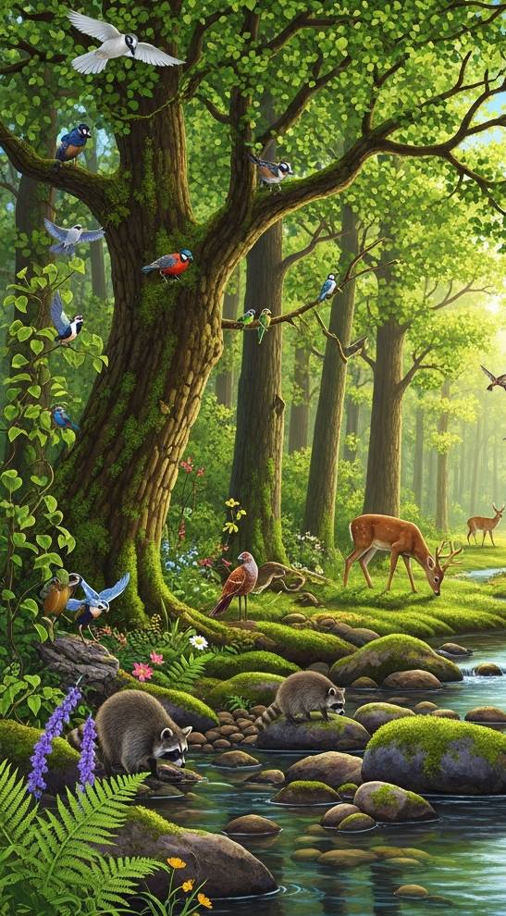
Заключение
Критерии вида представляют собой фундаментальный инструмент биологической науки, позволяющий систематизировать и упорядочить многообразие живой природы.
Понимание видовой специфики необходимо не только для теоретической классификации, но и для практической разработки стратегий охраны редких организмов и сохранения биоразнообразия.

